Slide 1
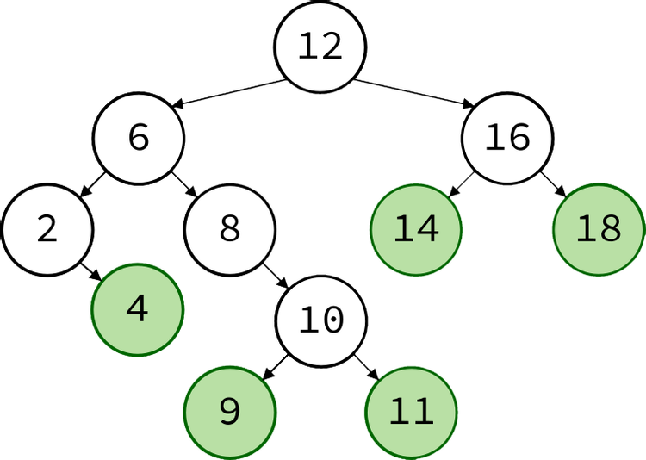
Chủ đề
Quản lý Điểm Thi của Sinh viên
GVHD: Bùi Văn Thượng
SVTH:
Nguyễn Tấn Lộc
Nguyễn Nhật Trường
Trần Vũ Tuấn Ngọc
Đoàn Ngọc Thế

Slide 2
1. Vấn đề cần giải quyết với chủ đề:
- Đầu vào dữ liệu lớn
- Cần xử lý nhanh và chính xác
- Tạo báo cáo & thống kê
2. Giải pháp sử dụng cấu trúc cây BST(Binary Search Tree) và bảng băm(Hash Table):
Cấp 1:
- Sử cấu trúc bảng băm lưu các lớp.
- Khóa băm sử đụng là: Mã lớp(ClassId).
- Chia nhỏ dữ liệu lớn, truy xuất nhanh.
Cấp 2:
- Cây BST cấu trúc nền tảng cho mỗi lớp.
- Khóa chính để tổ chức cây BST là: Mã số sinh viên(id).
- Dữ liệu luôn được xắp sếp dễ dàng cho việc tìm, thêm, xóa.
3. Kết quả của giải pháp trên:
- Tốc độ xử lý trung bình là: O(logN).

Slide 3
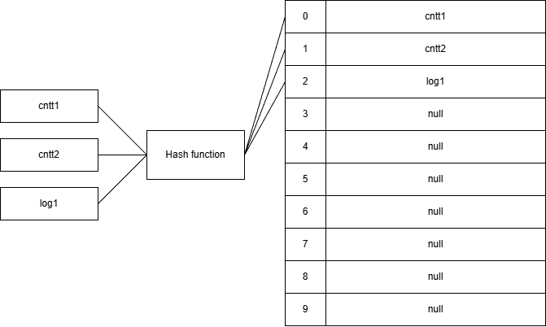
Cấu trúc bảng băm

Slide 4
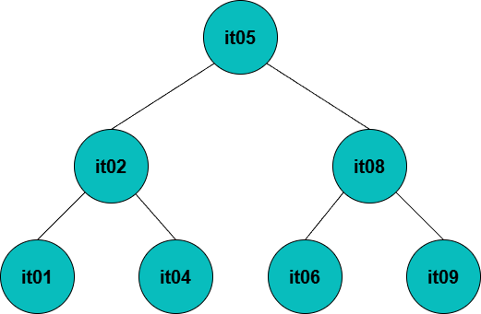
Cấu trúc cây BST:

Slide 5
Chức Năng | Tên Hàm | Tạp Thời Gian (Time Complexity) | Độ Phức Tạp Không Gian (Space Complexity
Thêm SV | insertSV | Tốt/Trung bình: O(log N) Tệ nhất: O(N) | O(1)(không gian phụ)
Tìm SV | searchSV | Tốt/Trung bình: O(log N) Tệ nhất: O(N) | $O(1)(không gian phụ)
Xóa SV | deleteSV | Tốt/Trung bình: O(log N) Tệ nhất: O(N) | Tốt/Trung bình: $O(log N) Tệ nhất: O(N) (đệ quy)
In DS SV | printSV | O(N) | O(N) (đệ quy)
In Bảng Xếp Hạng | printScoreRanking | Trung bình: O(N log N) Tệ nhất: O(N^2) | O(N)
Tạo Bảng Thống Kê | printStatistics | O(N) | O(N)
Hàm Băm | hashFunction | O(L) | O(1)
Tìm Lớp | findClass | Trung bình: O(1) Tệ nhất: O(M) | O(1)
Thêm Lớp | insertClass | Trung bình: O(1) Tệ nhất: O(M) | O(1)
Xóa Lớp | deleteClass | Trung bình: O(1) Tệ nhất: O(M) | O(1)
In Tất Cả Lớp | printAllClasses | O(M) | O(1)

